Slide 1
论文汇报
2026.10.9

Slide 2
目录
论文内容
代码复现

Slide 3
模型自由与模型基础的优缺点
模型自由 | 模型基础
不需要显式动力学模型 | 使用显式动力学模型
能处理未知、复杂的系统 | 难以处理复杂的系统
数据需求高，数据采集所需费用高 | 数据需求低，数据采集所需费用低
没有模型偏差 | 模型不准确时，模型偏差大
两种模型各有利弊，像是两个极端——不妨考虑，将二者结合起来：利用便宜的模型基础得到初步解，再利用模型自由调整解和模型基础的某些参数，然后重复求解和调整模型的过程。这样说不定既能保证最终答案的准确性，又能降低费用。

Slide 4


线性部分，可以建模
非线性扰动，未知但很小
研究对象是非线性的动力系统，表示为：
$$x_{t+1}=Ax_{t}+Bu_{t}+h(x_{t},u_{t})$$
$$u_{t}=−Kx_{t}$$
我们的目标是最小化代价，代价表示为：
我们的目标其实是找到最优反馈矩阵 K

Slide 5

在计算真实系统的代价时，函数评估昂贵。
所以我们考虑把它分成两部分：线性部分和用于修正偏差的补偿。即：
近似线性模型对应的代价
其梯度有解析表达式
未知模型误差造成的残差

Slide 6


使用的梯度也相应地分成两部分：
模型梯度+最新的梯度误差=补偿模型梯度
模型梯度
梯度误差
补偿模型梯度
最近一次计算真实梯度的补偿点
当目前使用的补偿不可信时，才使用模型自由策略更新误差。
所以在整体算法中，两个阶段是交替的：模型基础阶段和模型自由阶段。

Slide 7
GC 算法流程
梯度下降
当前补偿模型
的终止状态
当前状态
模型自由阶段
更新补偿模型
和当前状态
计算真实梯度
并更新补偿量

Slide 8



在模型基础阶段中，因为使用的是近似的补偿模型，所以存在一些问题：
1.查找合适步长的回溯线搜索可能会死循环。
2.梯度下降幅度可能不充分，导致状态无法更新到真实最优状态。
针对以上问题，进行了两点优化：
1.设置步长的范围，即：
$η_{min}≤η≤η_{max}$。
2.限定补偿梯度和真实梯度的偏差，即：
由于计算真实梯度代价昂贵，我们可以舍弃梯度误差的一些精度，保证其易于计算的上界满足条件即可：

Slide 9
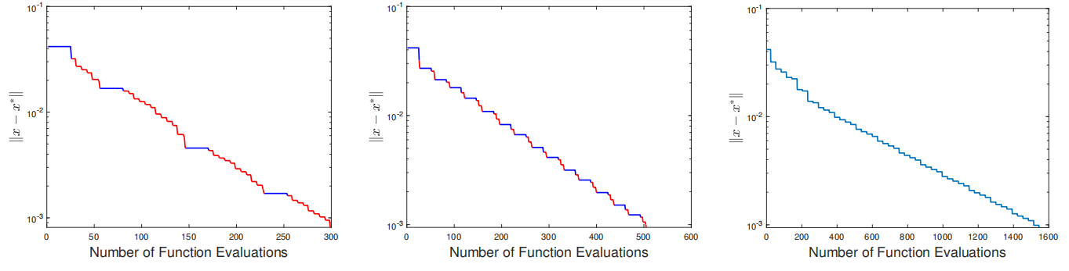



理论分析和数据实验都证明：
在达到相同精度时，GC 算法使用的函数评估次数少于只使用模型自由的算法。
GC$：γ=0.6$
GC$：γ=0.9$
只使用模型自由的算法
在实验中发现：
$$γ,L_{r},η_{min}$$
都会影响函数评估次数。

Slide 10

该算法当然存在局限：
1.真实目标函数必须满足 PL 条件。
2.残差梯度必须是 连续的。
3.模型梯度必须有闭式表达式。
$$L_{r}−Lipschitz$$

Slide 11
目录
论文内容
代码复现

Slide 12
代码复现了 GC 算法和纯模型自由算法在解决凸二次函数最小值问题上的表现。
我们需要复现以下内容：
1.构造凸二次目标函数。
2.实现 GC 算法和纯模型自由算法。
3.比较状态精度达到 0.001 时所需的函数评估次数。

Slide 13


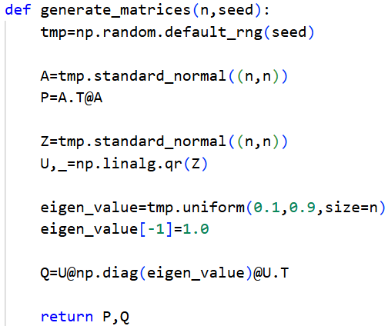
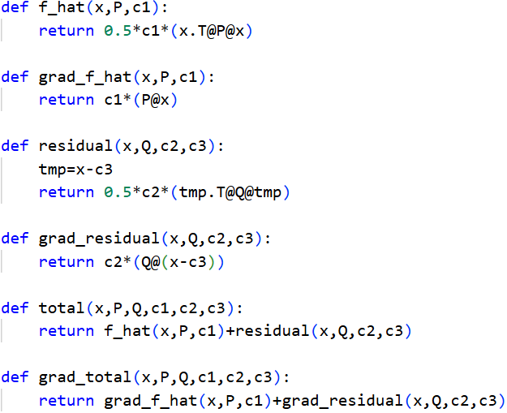
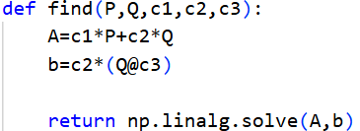
1.构造凸二次目标函数：
生成矩阵 P，Q。
模型函数、偏差函数、真实函数及它们的梯度
由凸二次函数表达式直接得到最优解

Slide 14
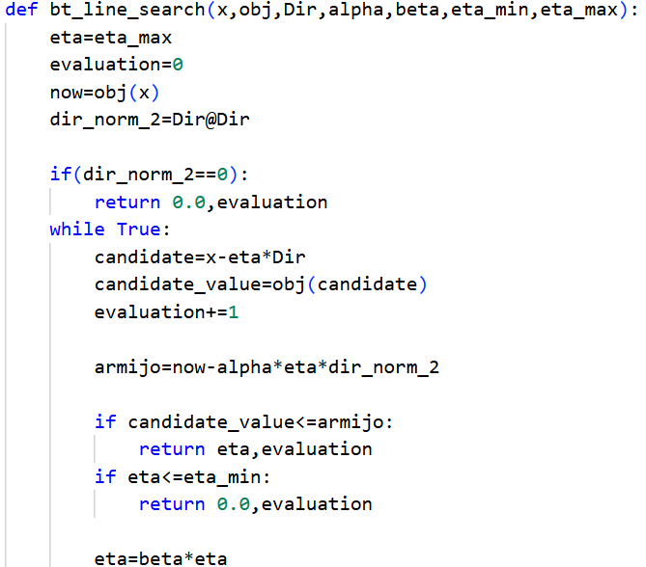
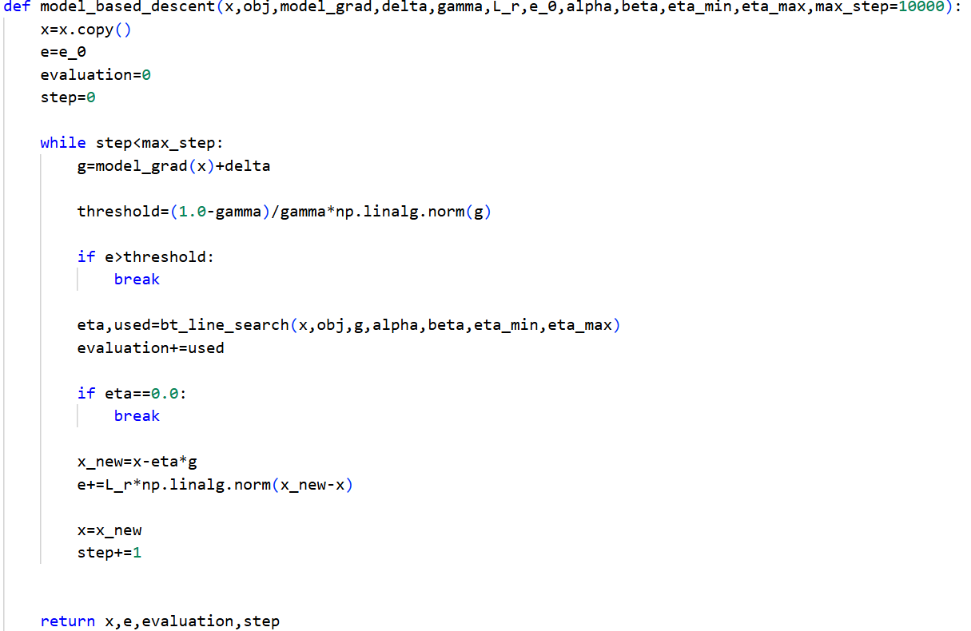
2.算法实现
回溯线搜索算法
模型基础阶段的梯度下降算法

Slide 15
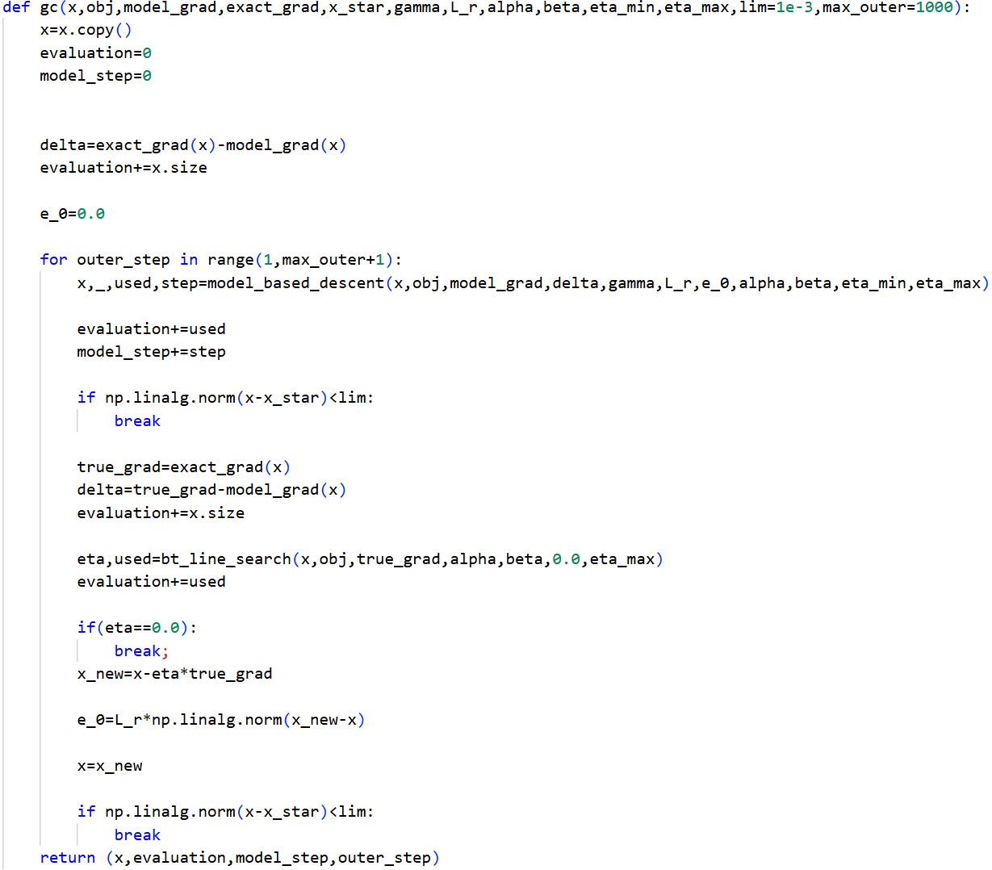
2.算法实现
GC 算法

Slide 16
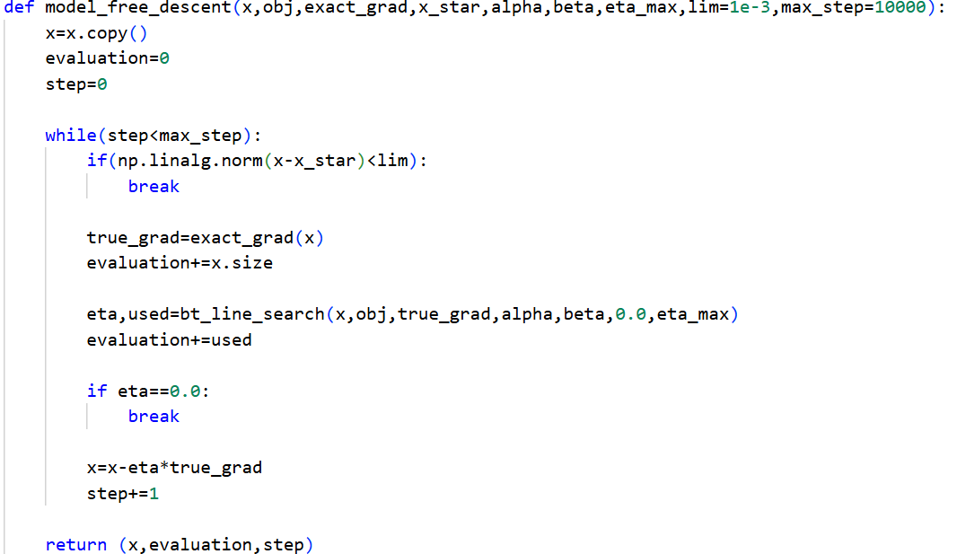
2.算法实现
纯模型自由算法

Slide 17
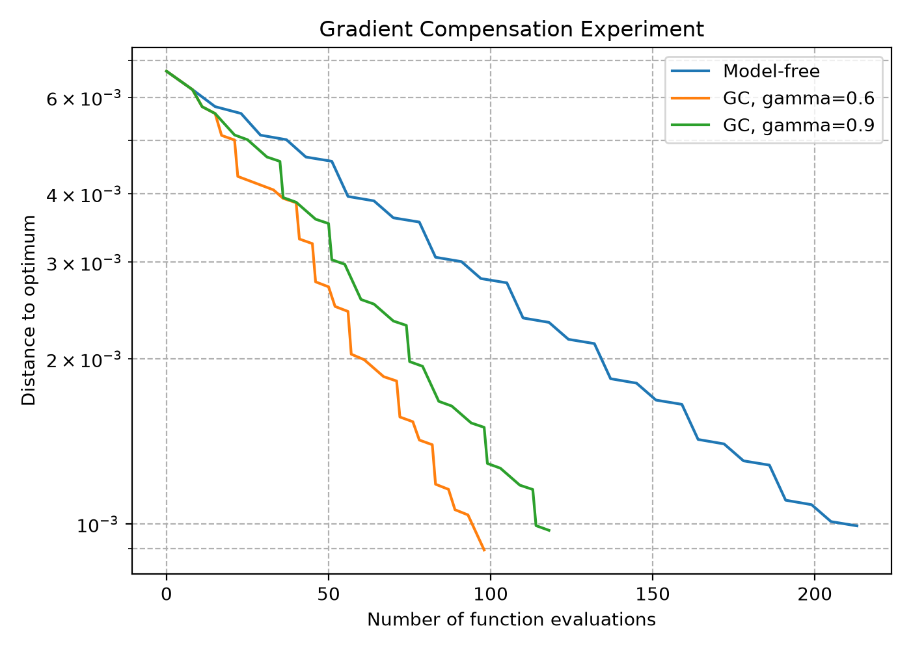

3.复现结果
$$c_{1}=1,c_{2}=c_{3}=L_{r}=0.1,n=4,α=0.3,β=0.5,η_{max}=1,η_{min}=0.005$$
GC 算法的表现明显优于纯模型自由算法
$$γ$$
的大小影响了函数评估次数

Slide 18
通过复现结果，我们可以知道：
GC 算法的费用确实小于纯模型自由算法。
函数参数会影响费用。
复现实验验证了补偿模型的核心机制：
少量真实梯度更新校准大量模型梯度更新，从而降低达到相同精度所需的函数评估次数。

